Slide 1
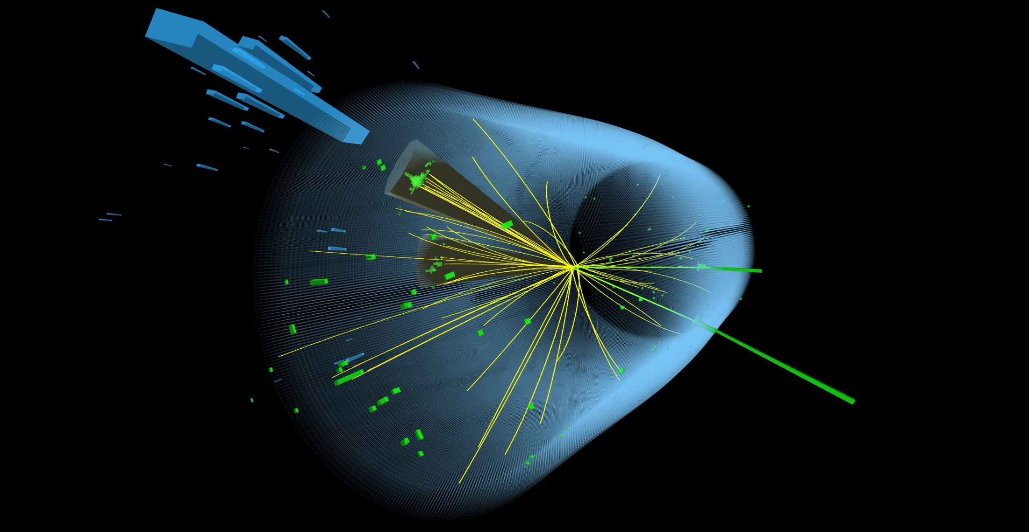
CEPC地质研究
冉祥金
吉林大学 地球科学学院
The 2020 Workshop of CEPC, Shanghai
Oct. 26-28, 2020

Slide 2
内容
一、CEPC项目选址要求
二、长春选址区的基本地质条件
三、长春选址区综合地质评价

Slide 3
一、CEPC选址要求与选址原则
（一） CEPC选址要求
CEPC项目对选址区的地质条件要求十分严格，要充分考虑地震风险、岩土性质、水文气象等条件。
1. CEPC对主环地形地质条件的要求
工程地质
丘陵地带，没有较深的沟壑和地下暗河
岩体完整性较好，环形隧道的围岩类别最好为Ⅱ-Ⅲ类及以上
地质构造活动性小
避免不良地质作用
水文地质
自然及气候条件相对稳定
地表水、地下水对工程影响小
地震
抗震设防烈度小于7度，设计基本地震加速度值小于0.1g
微震动
地面震动幅度：1-100Hz，幅度小于20nm
2.主环附近应有国际科学城建设位置
科学城用地
科学城占地5000-10000亩，包括科研装置、研究院所、服务配套设施等
满足国际科学城长期建设规划需要
3. CEPC对经济配套的需求
经济相对发达地区
建设初期需解决基础设施建设配套资金问题
选址区相对较发达，适合国际、国内文化、学术交流
选址区电力网络发达，当地供电条件满足CEPC物理试验及科学城约300MW。

Slide 4
4. CEPC对社情的需求
科教文化相对发达
- 具备一定基础，适合大学、科研基地发展
- 科学观念培育，具备良好的地域文化基础
- 具有吸引海内外高端人才的政策
- 符合国际化都市发展趋势
宜居城市发展潜力
- 能够解决子女教育、家属就业问题
- 具备良好的生活水准，吸引人才，稳定队伍
- 生活环境良好，适合国际人员交流

Slide 5
（二）CEPC项目地质条件选址原则
根据CEPC项目建筑特点，认为地质条件选址原则为：
（1）构造稳定性条件较好，选址区最好位于同一构造单元，避开深大断裂和新构造活动区域，距离活动断裂有一定距离，区域重磁异常不明显，区域上（特别是近场区）历史上无中强地震发生，地震动峰值加速度一般小于0.10g。
（2）岩体条件相对较好，以大面积稳定分布并有利于成洞的坚硬或中硬岩石为好，尽量避开软岩和裂隙发育、富水性强的岩体；需兼顾实验大厅与环形隧道的成洞条件，实验大厅基础须有大于3MPa的地基承载力。
（3）地形高差不大，切割不强烈，以低山丘陵区为宜，以降低环形隧道的整体埋深，并保证有利于地下实验大厅的成洞条件（实验大厅跨度30-40m，高度30-40m，有利于大型实验设备的吊装），且在满足实验和施工要求的基础上，减小隧道沿线辅助隧道、通风及交通竖井（斜井）、施工通道的工程量和占地。
（4）第四系覆盖层厚度不大，将整个工程置于稳定的岩石基础上，尽量减少后期沉降、振动等自然和人为条件对后期实验的干扰。
（5）地下水与地表水沟通条件不好，岩体透水性相对较低，以降低工程运行期排水成本，满足后期改造成质子加速器需要内外水隔绝的要求。
（6）外动力地质现象相对不发育，满足施工期、运行期有好的地质环境。

Slide 6
二、CEPC长春选址区地质条件
自2018年5月以来，吉林大学地质矿产调查院组织地质、工程地质、水文地质、地球化学等相关专家开展了CEPC长春选址区调查评价的预研究，收集了选址区基础地质、水文地质、环境地质等方面的资料，并多次召开研讨会，初步对长春选址区的地质条件进行了评价，认为长春选址区具备很好的地质条件及其他条件。

Slide 7
（一）长春选址区处于稳定的构造环境
1. 长春选址区处于佳蒙地块上；佳蒙地块经过5亿多年由活动到稳定的演化，现今处于较为稳定状态。
东北地区由西向东可划分为四个主要地块，由西向东分别为：
1.额尔古纳地块
2.兴安地块
3.松嫩地块
（选址区所处地块）
4.佳木斯地块
这四个陆块曾是独立演化的微板块，于早石炭世（354）拼合成为一个统一的陆块:佳-蒙地块。
松嫩地块于晚泥盆世开始联合了兴安褶皱带，晚二叠世与华北地台拼合，早侏罗世与佳木斯板块拼合（唐克东，2011）。
1
3
4
2
长春
选址区
沈阳
Notes:
黄河勘测规划设计有限公司

Slide 8
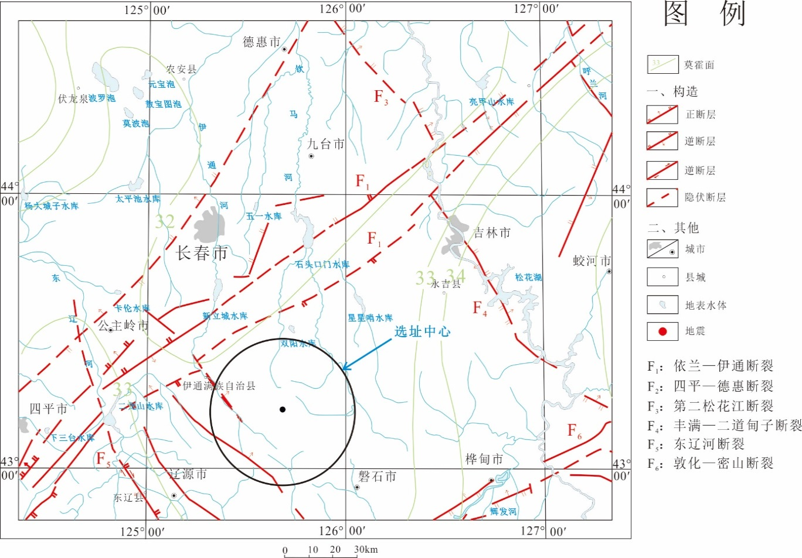
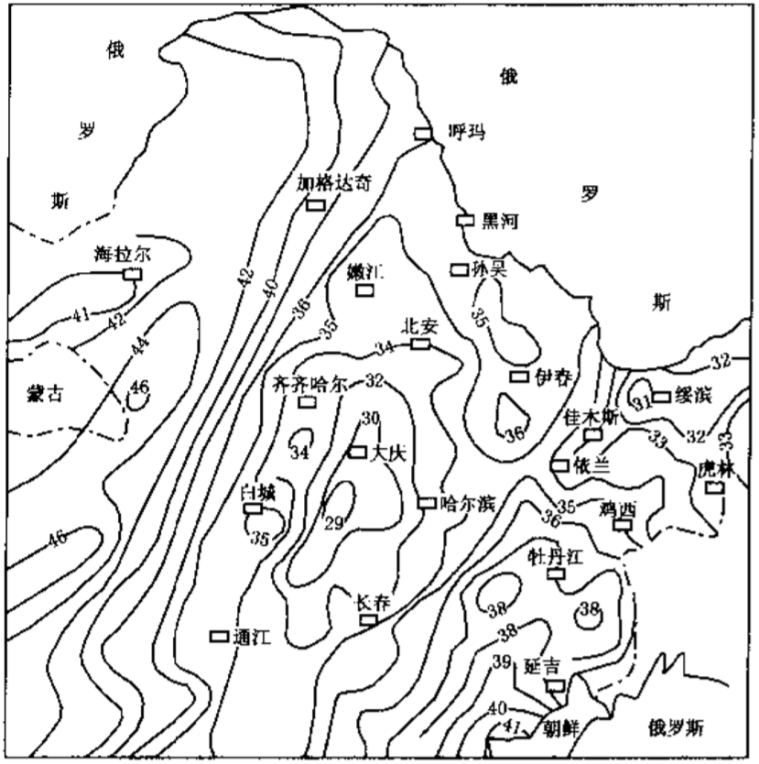
2. 长春选址区地壳厚度较大、地壳结构稳定
东北地区地壳厚度图
东北地区地壳厚度图
CEPC长春选址区及邻区地壳厚度图
长春选址区地壳厚度较大，地壳厚度介于35 ～ 36km之间，地热梯度较低，地壳结构稳定。

Slide 9
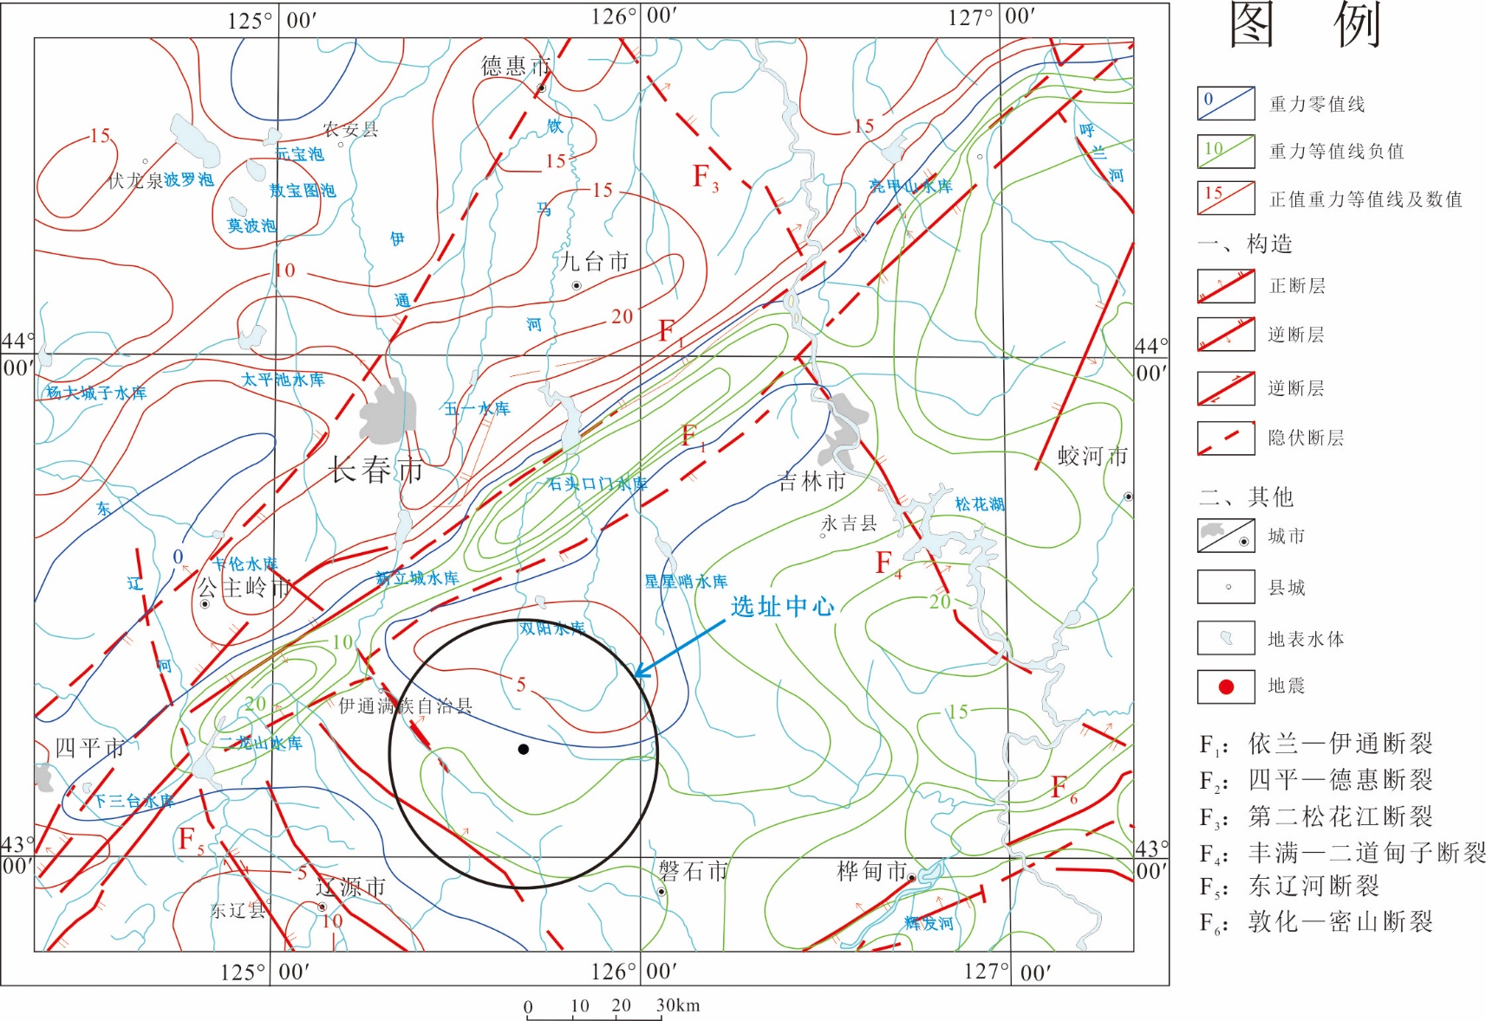
长春选址区及邻区布格重力异常图
区域范围布格重力异常以依兰-伊通断裂为界，北西为正异常区，南东为负异常区。
选址区及相邻双阳一带为孤立状和带状，走向多为北西向，布格重力异常值正负相间分布。重力异常相对平稳，反应物质组成相对稳定，区域构造不发育。

Slide 10
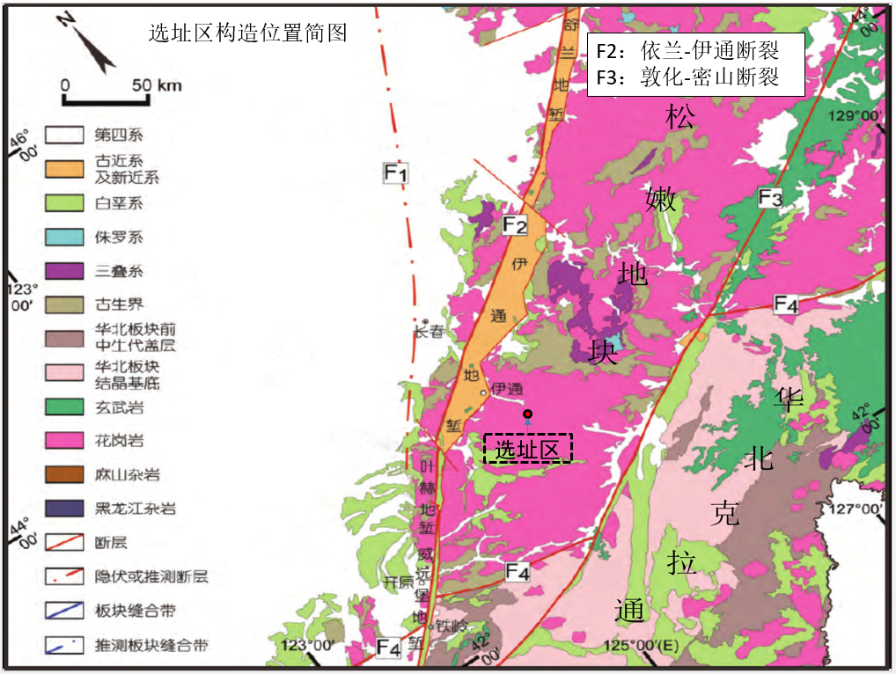
3.长春选址区构造、地震活动弱
在吉黑东部地区有两条大断裂，一条为依兰-伊通断裂，另外一条断裂为敦化-密山断裂，这两条断裂为郯庐断裂的北延部分，具有走滑性质，主要活动时期为中生代-新生代。
长春选址区中心距依兰-伊通断裂的最近距离约为45km，距敦化-密山断裂的最近距离约为80km。

Slide 11
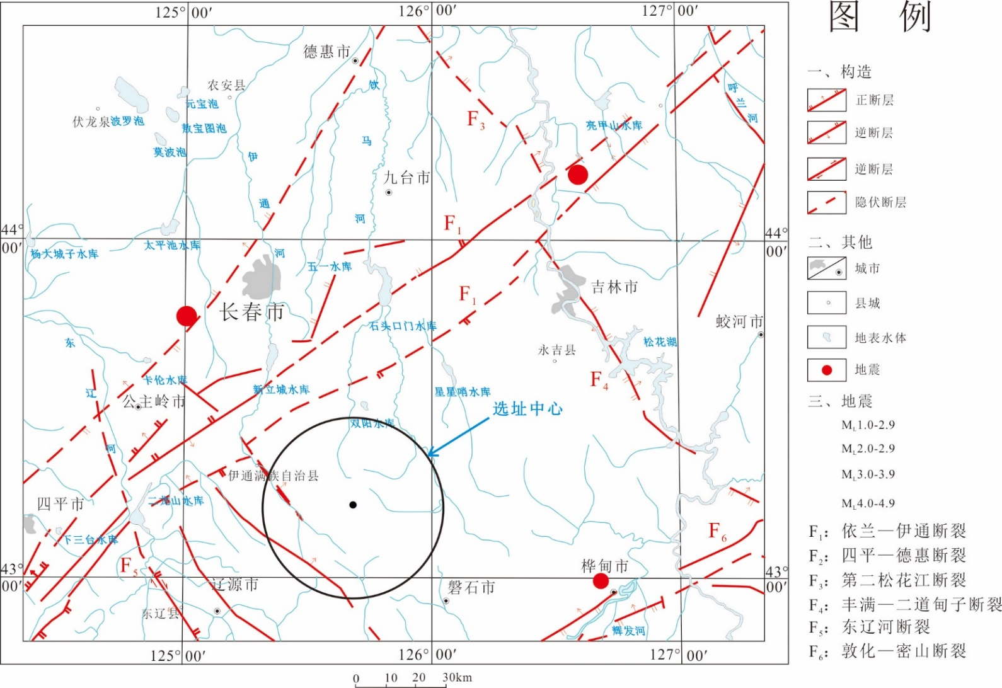
选址区历史上未发生过较大的地震，最大地震<4.0级，地震活动很弱
避开了区域大断裂：依兰-伊通断裂和敦化-密山断裂
地震活动很弱，选址区历史上未发生过较大的地震，最大地震<4.0级。
选址区地质构造条件：
1.选区位于佳依断裂带与敦密断裂带之间的稳定地块，两侧是活动断裂带，是调节释放区域应力软弱带，区域应该对中间刚性块体影响较小；
2. 选址区断裂构造不发育，只是发育两个规模较小北西向断裂带；

Slide 12
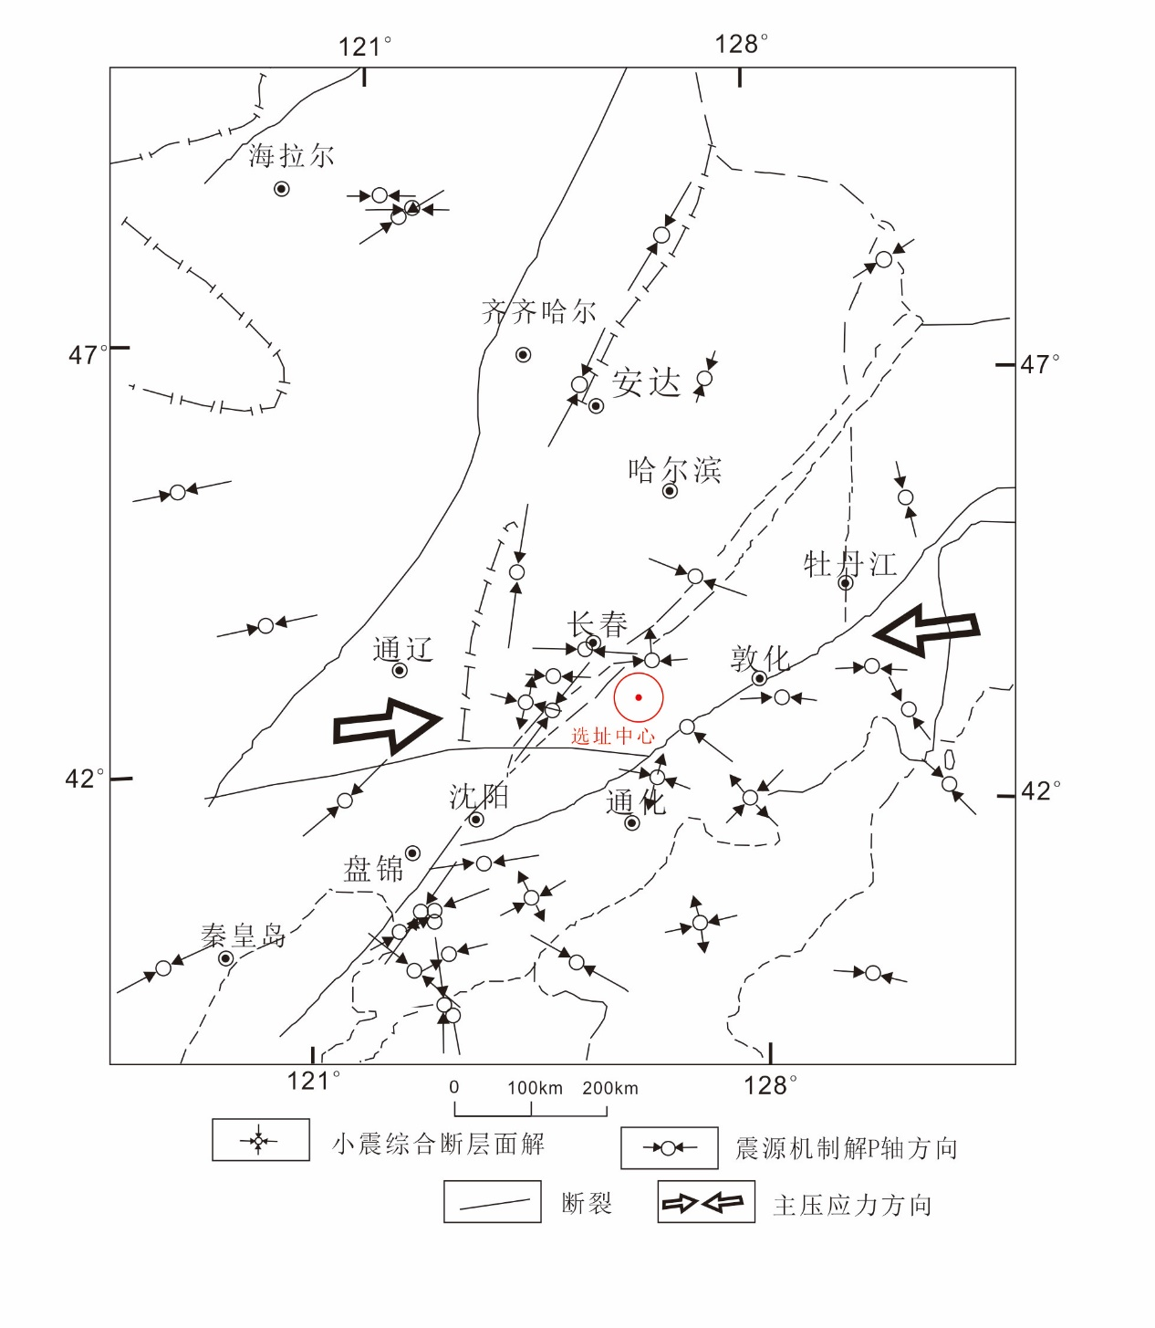
可以看出，东北及邻近地区震源机制解资料显示 P 轴具有一致性，最大主压应力方向大部分为NEE、SWW 方向，大体判断区域主压应力方向为近EW向。
东北及邻近地区构造应力场分布图

Slide 13
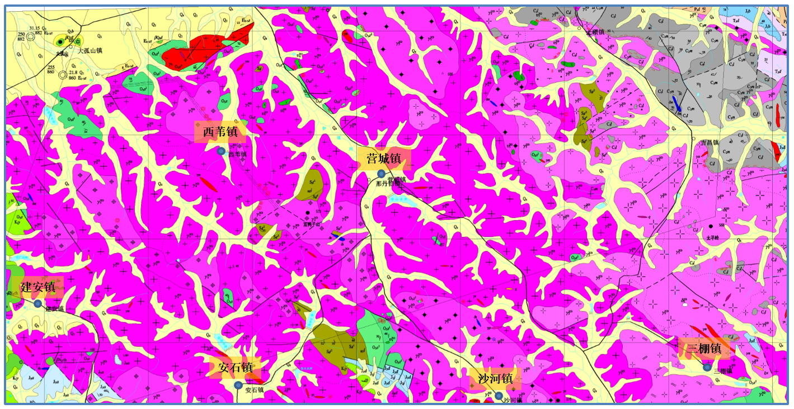
选址区主要位于东北地区花岗岩的“海洋”中，选址区的岩浆岩主要形成于第4个岩浆活动时期，地表风化层较薄，未风化岩石强度大，具有优良的工程地质条件。
（二）长春选址区具有良好的岩性条件
辽源市幅1:20万地质图
选址区域大部分位于中侏罗世花岗岩区，形成时代为在1.6-1.7亿年左右，该时期侵入体主体岩性为二长花岗岩（ɳγ）、花岗闪长岩（γδ）、正长花岗岩（ξγ）。此外还有少量三叠世花岗岩和基性岩体（辉长岩）出露。
主要岩性为：肉红色花岗岩、黑云花岗岩、花岗闪长岩，

Slide 14
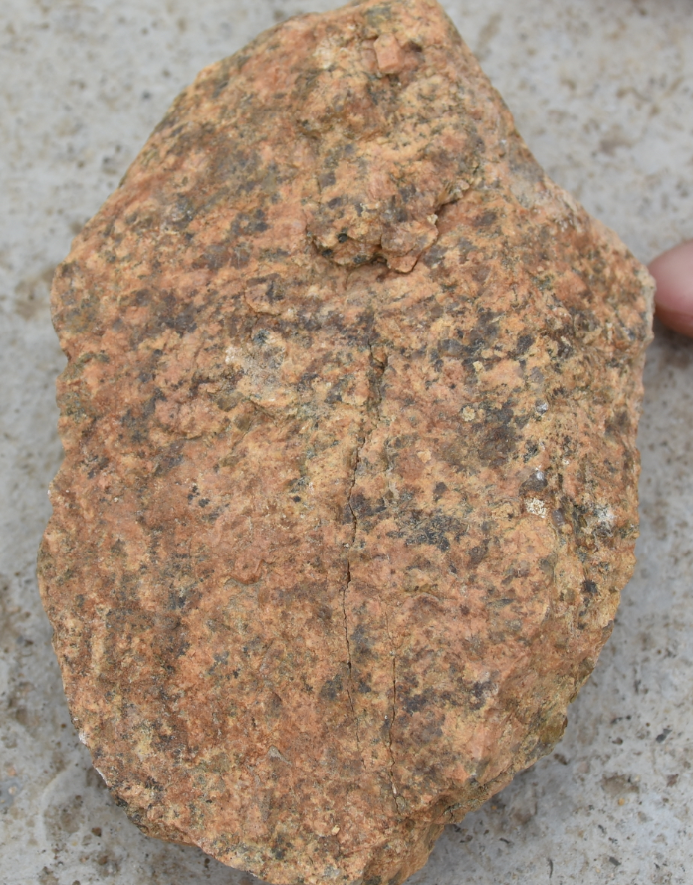
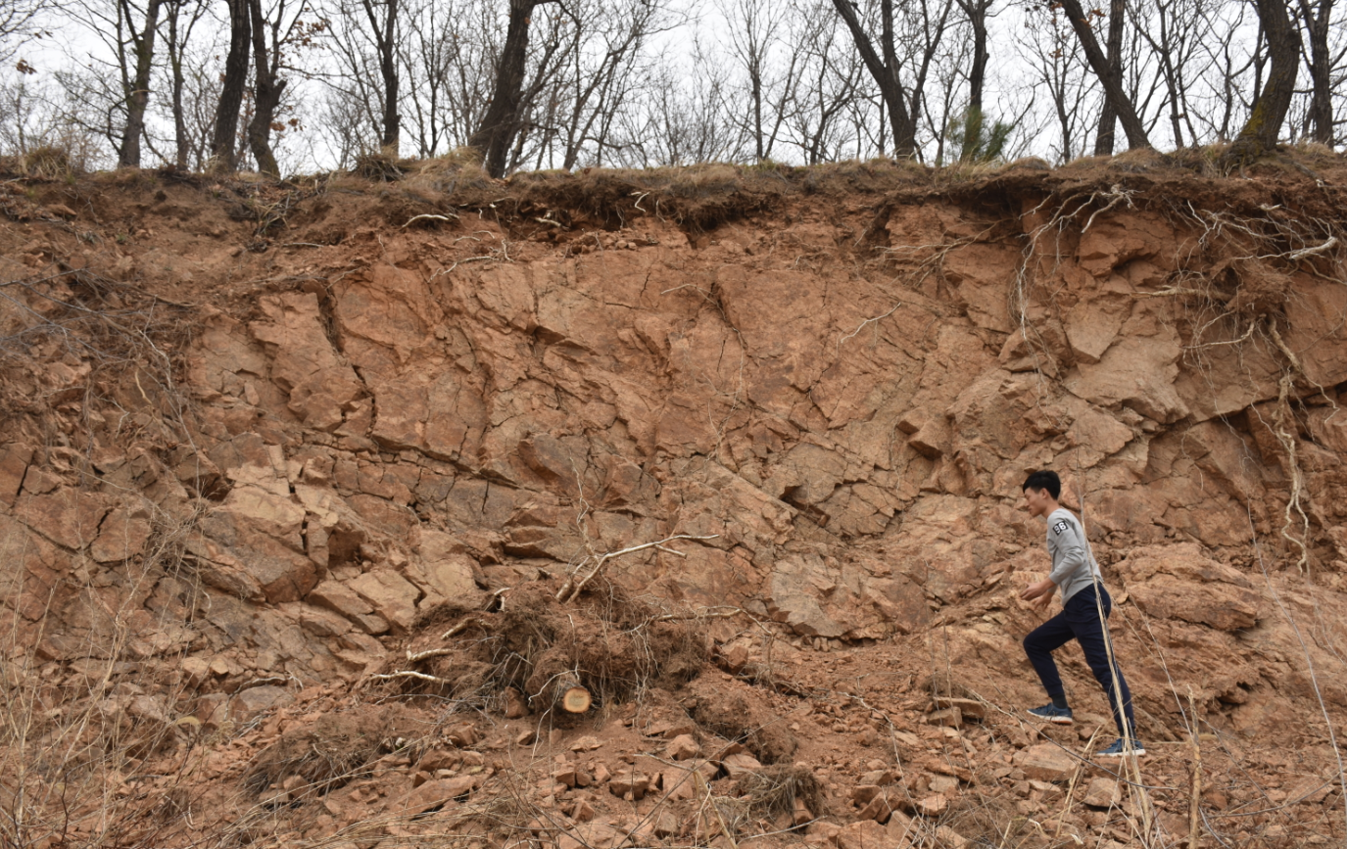
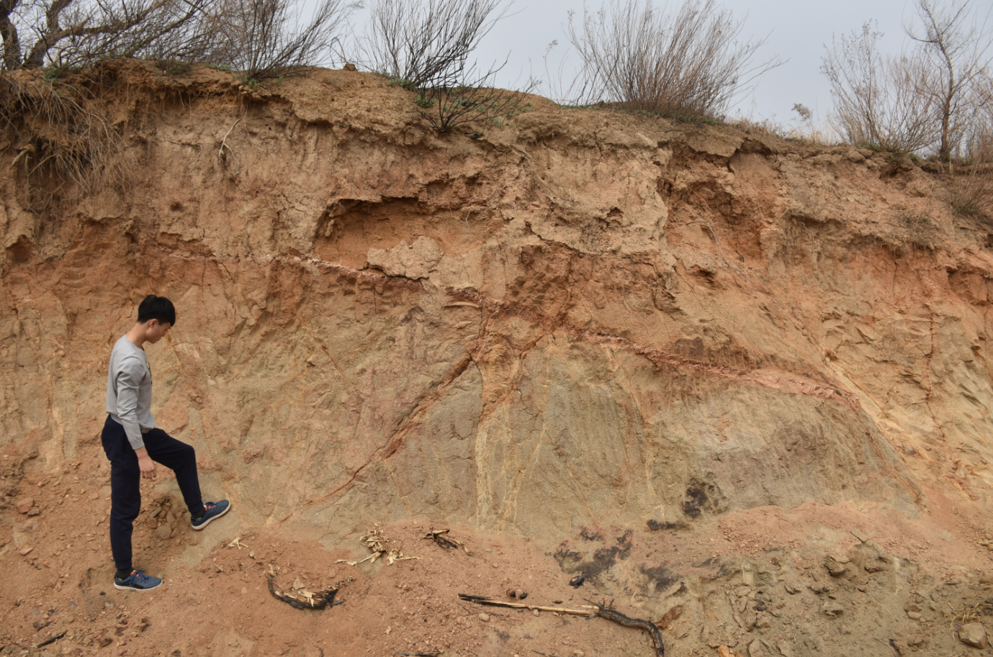
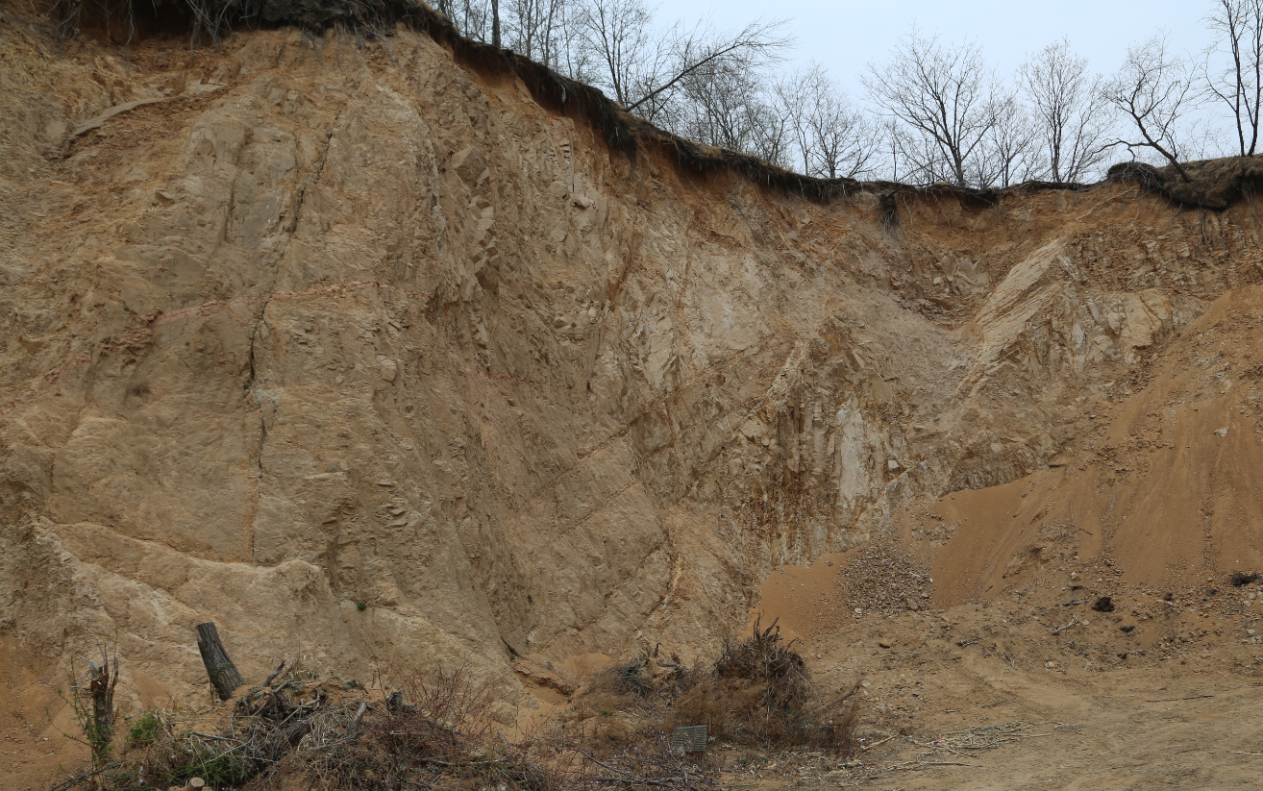
花岗岩体（伊通寿山水库旁）
花岗岩（伊通寿山水库旁）
花岗岩体（营城子东）
花岗岩体（于家沟）

Slide 15
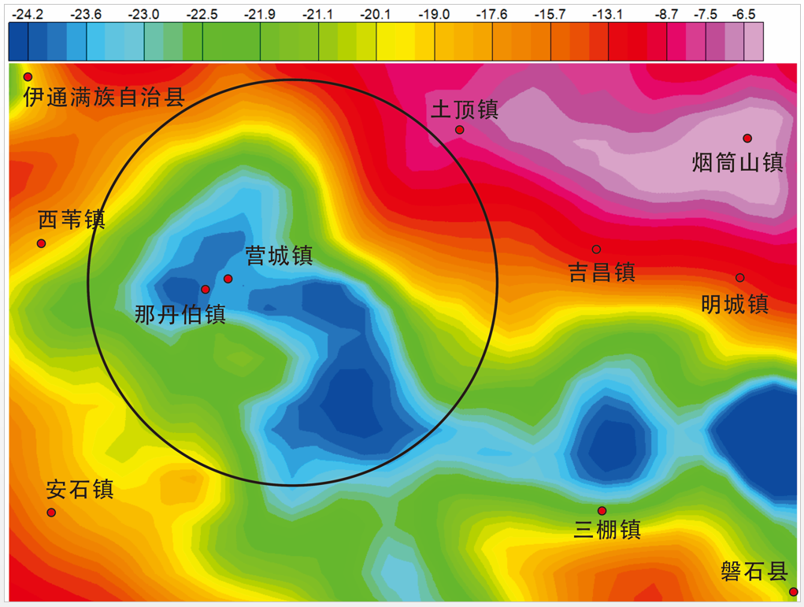
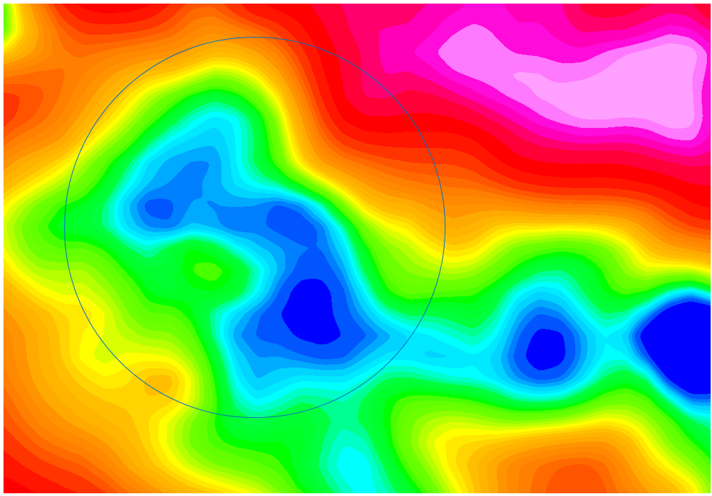
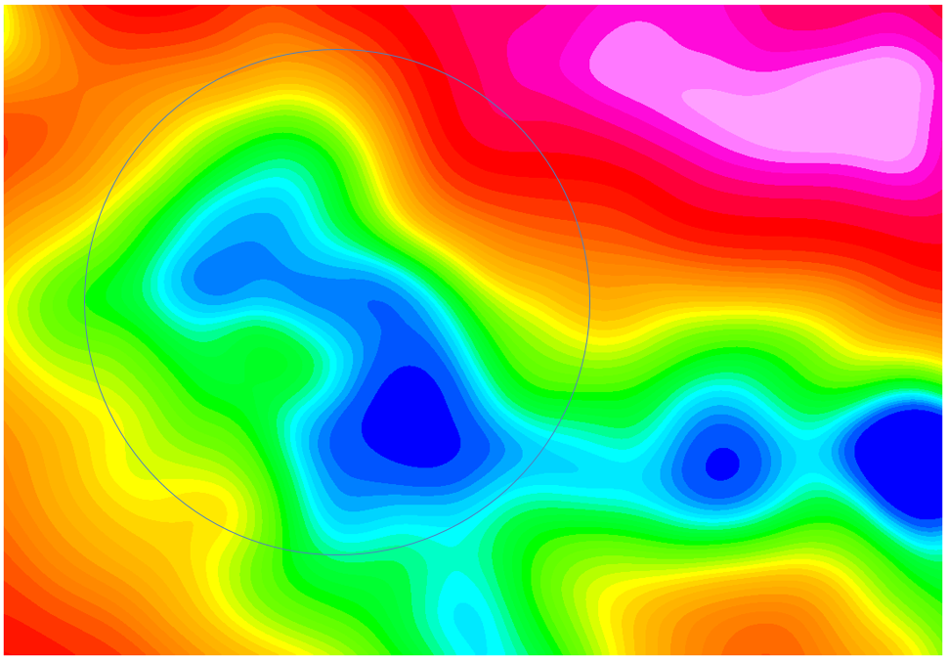
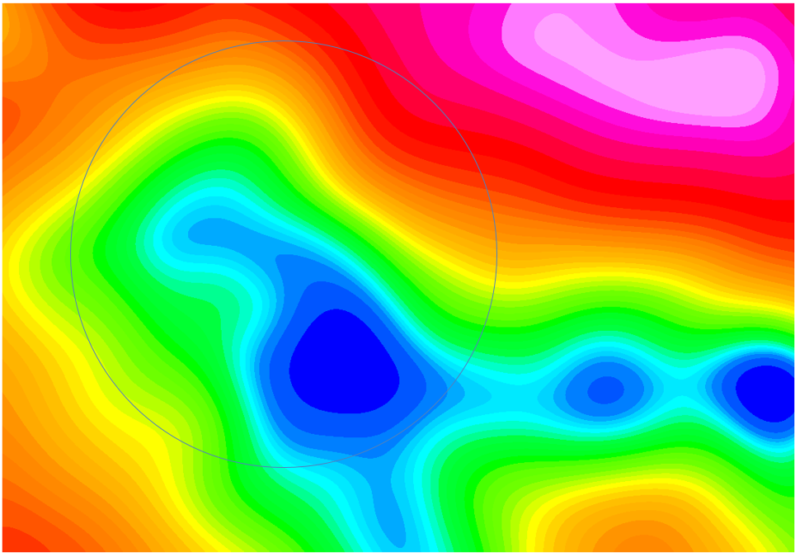
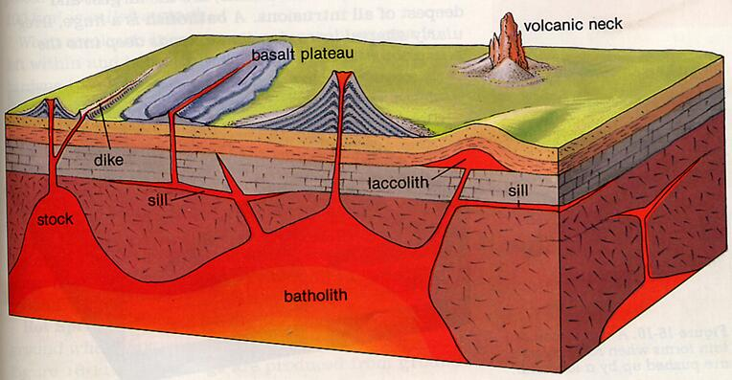
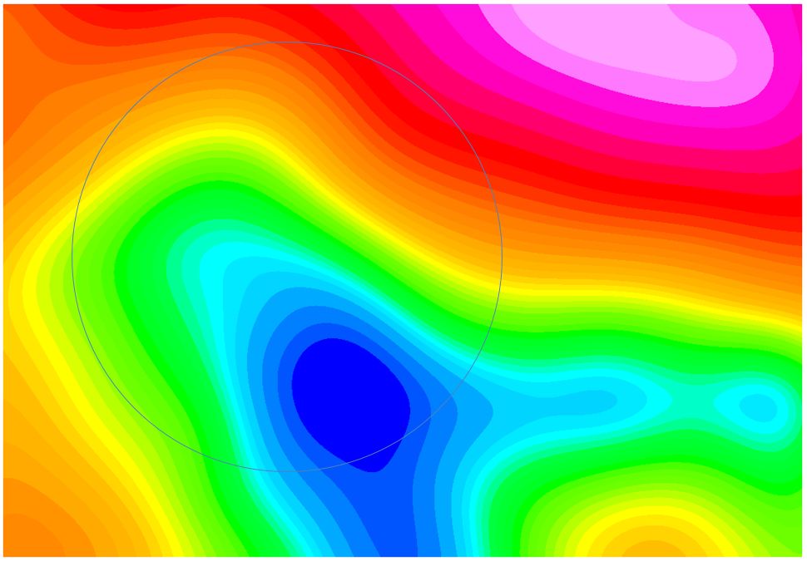
A
上延100m
上延1000m
B
CEPC长春选址区布格重力异常图
A
B
上延2000m
选址区花岗岩大面积连片分布、岩体内部结构较均一、花岗岩体的底界埋深深度大，是稳定的岩基，十分有利于CEPC地下及地面工程。
上延5000m

Slide 16
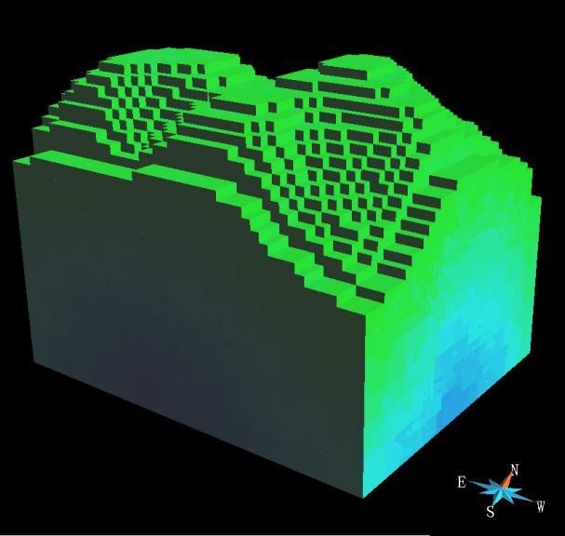
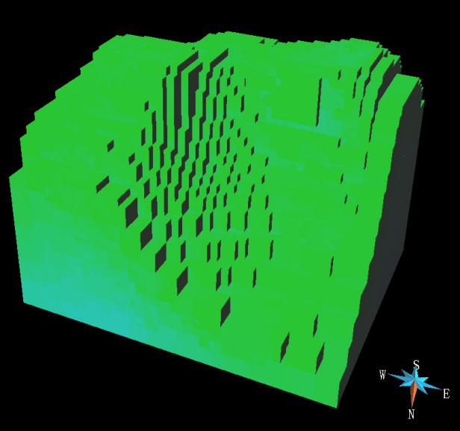
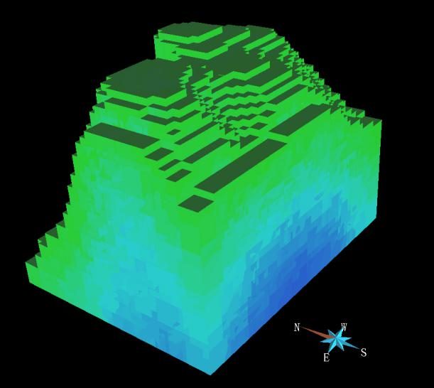
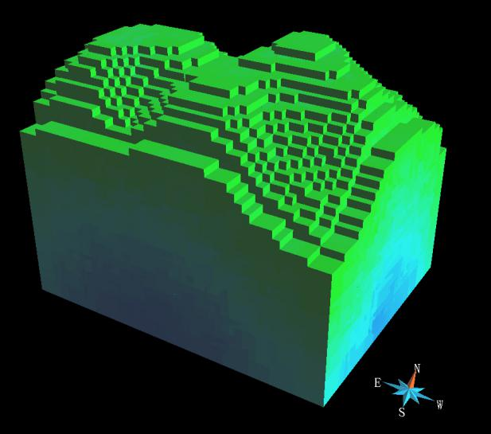
（二）长春选址区具有良好的岩性条件
基于UBC的Grav3D三维重力反演软件操作平台，根据三维密度反演方法建立地质体模型
研究区位于伊通盆地东南方，区域内地层结构较简单，分布大面积的中侏罗世花岗岩，地表覆盖厚度较小的第四系沉积物。从三维重力反演所呈现的立体图上可以看出，选址区范围内分布巨厚层的稳定地质体，结合地质资料判断为稳定的中侏罗世花岗岩。
选址区三维密度反演多视角立体模型

Slide 17
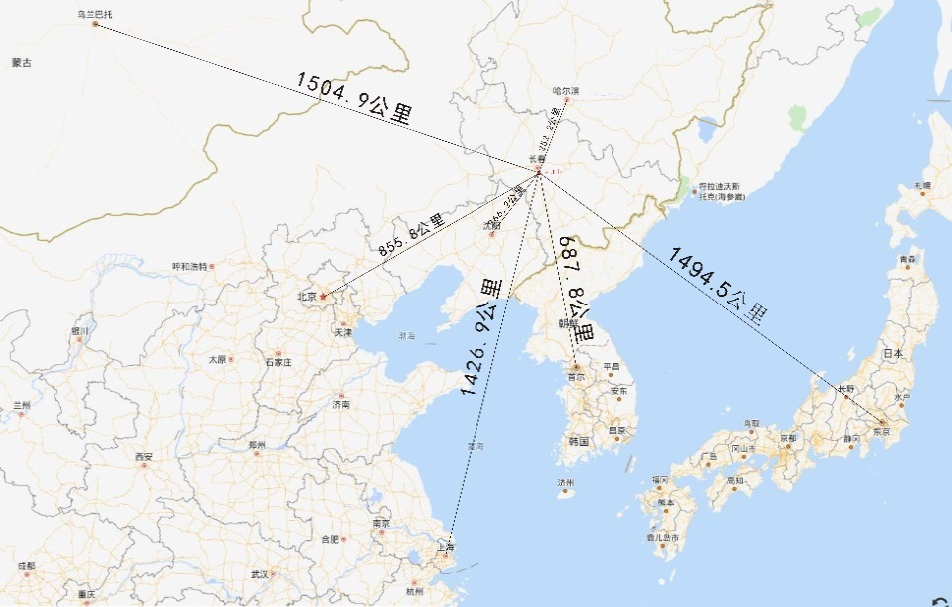
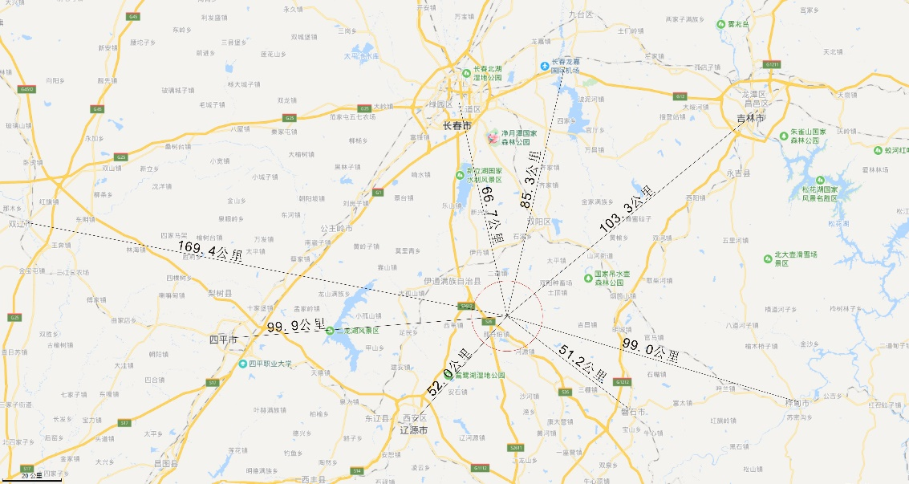
（三）选址区具有优良的地理条件
1.选址区处于东北亚的中心区域
选址区处于东北亚的中心位置，距选址区中心1500km的范围内包括了北京、上海、东京、首尔等大城市。
距选址区中心300km范围内包括了东北地区3个省会城市
距选址区中心的100km范围内包括吉林省的主要城市：长春、吉林、四平、辽源等主要城市。
选址区紧邻长春市的副中心（双阳区），交通便利，地势较平坦，自然环境优美。

Slide 18
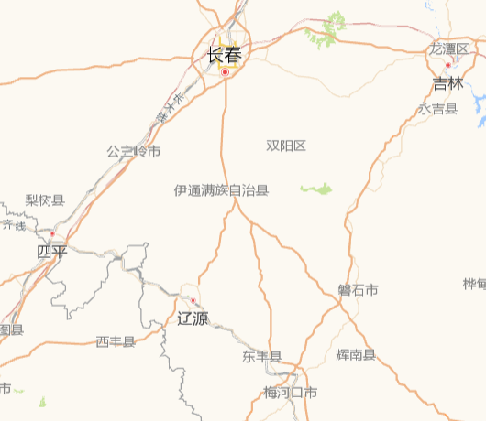
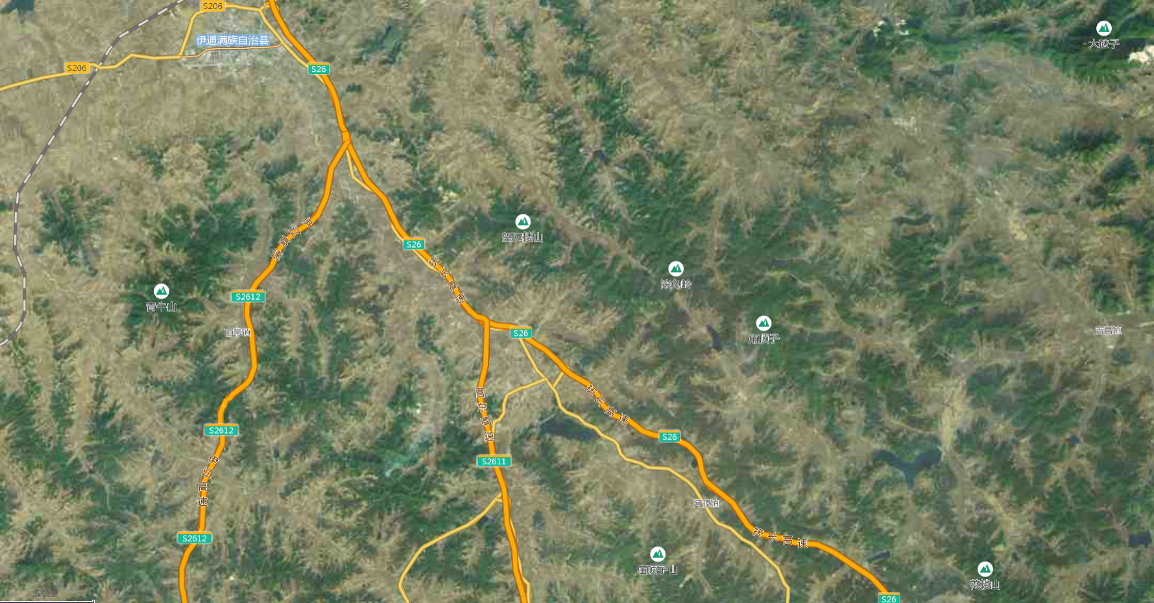
2. 选址区地势平缓、交通便利、属中温带湿润气候区
西苇镇
吉昌镇
选址区地理位置
选址区地势平缓，属于低山丘陵区，高程100~400m，选址区东北部地势较高，有伊通河流过。区内有营城子镇和那丹伯镇，S26（扶长高速）、S2611（营东高速）、S102、S103、S104、S206省道从选址区通过。
选址区属中温带湿润气候区，年平均气温5.5℃，降雨量650mm左右。

Slide 19
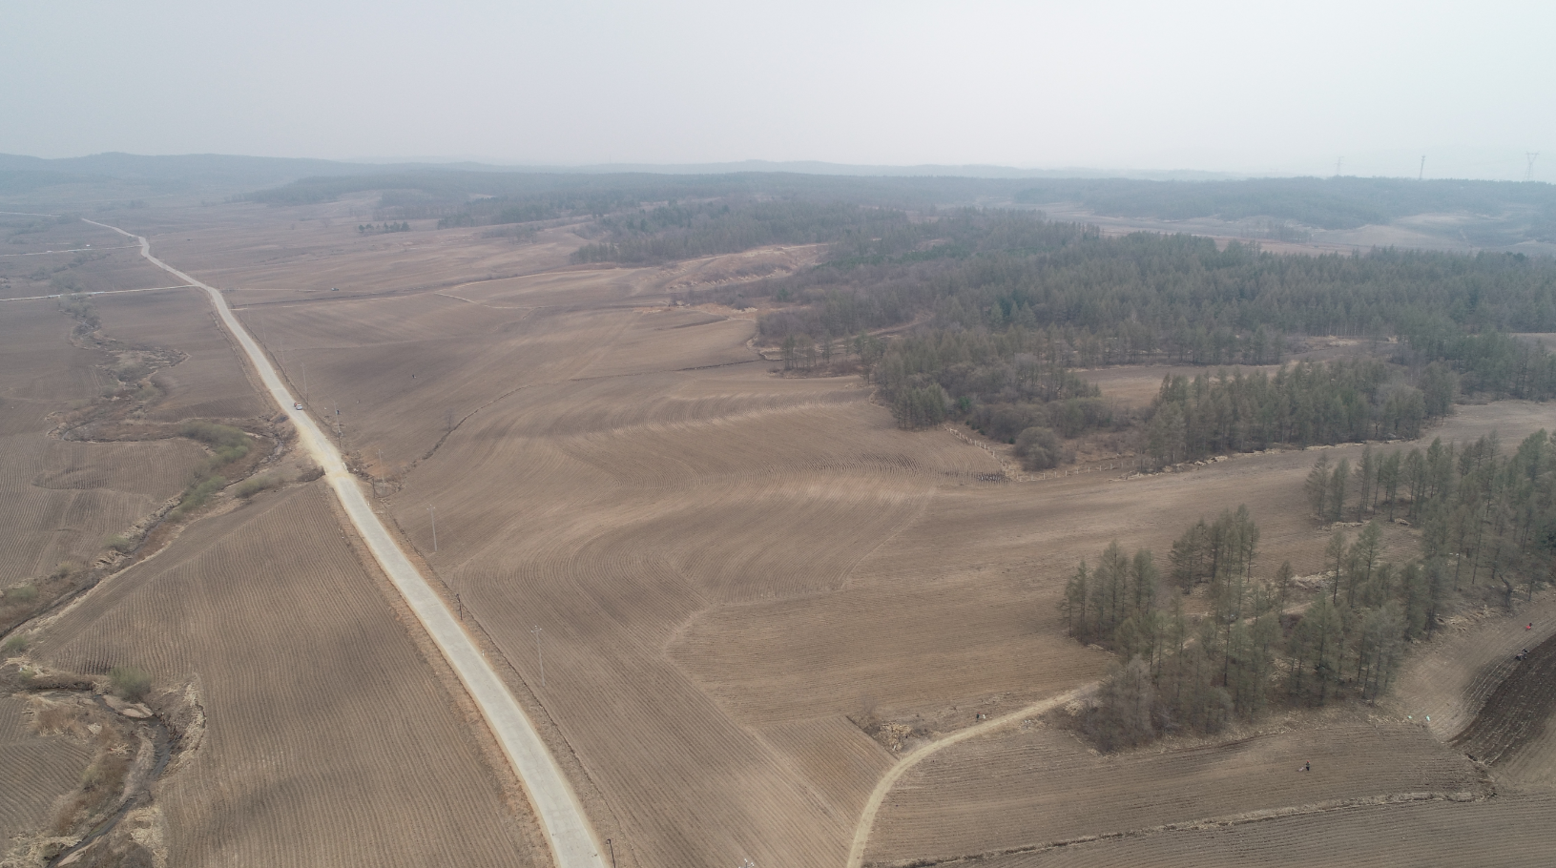
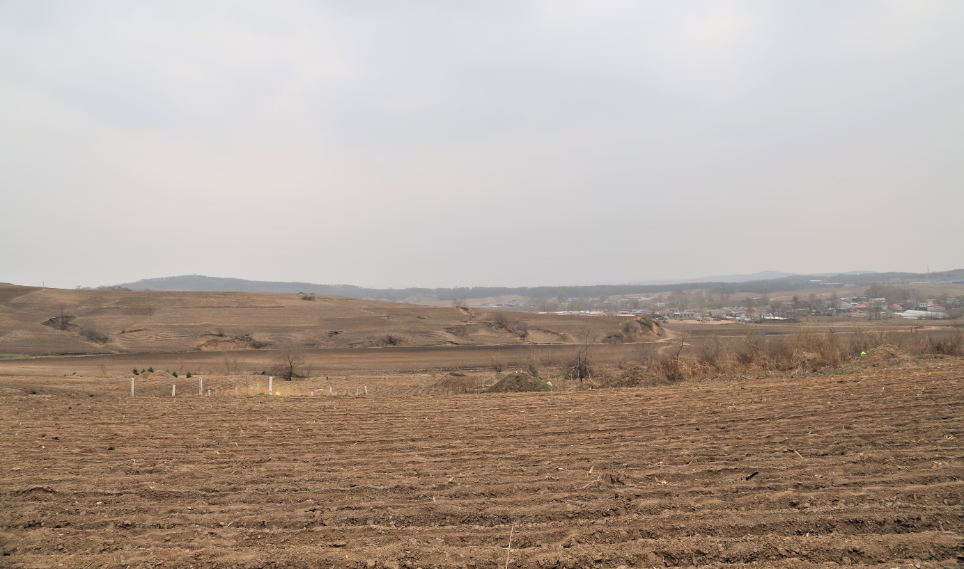
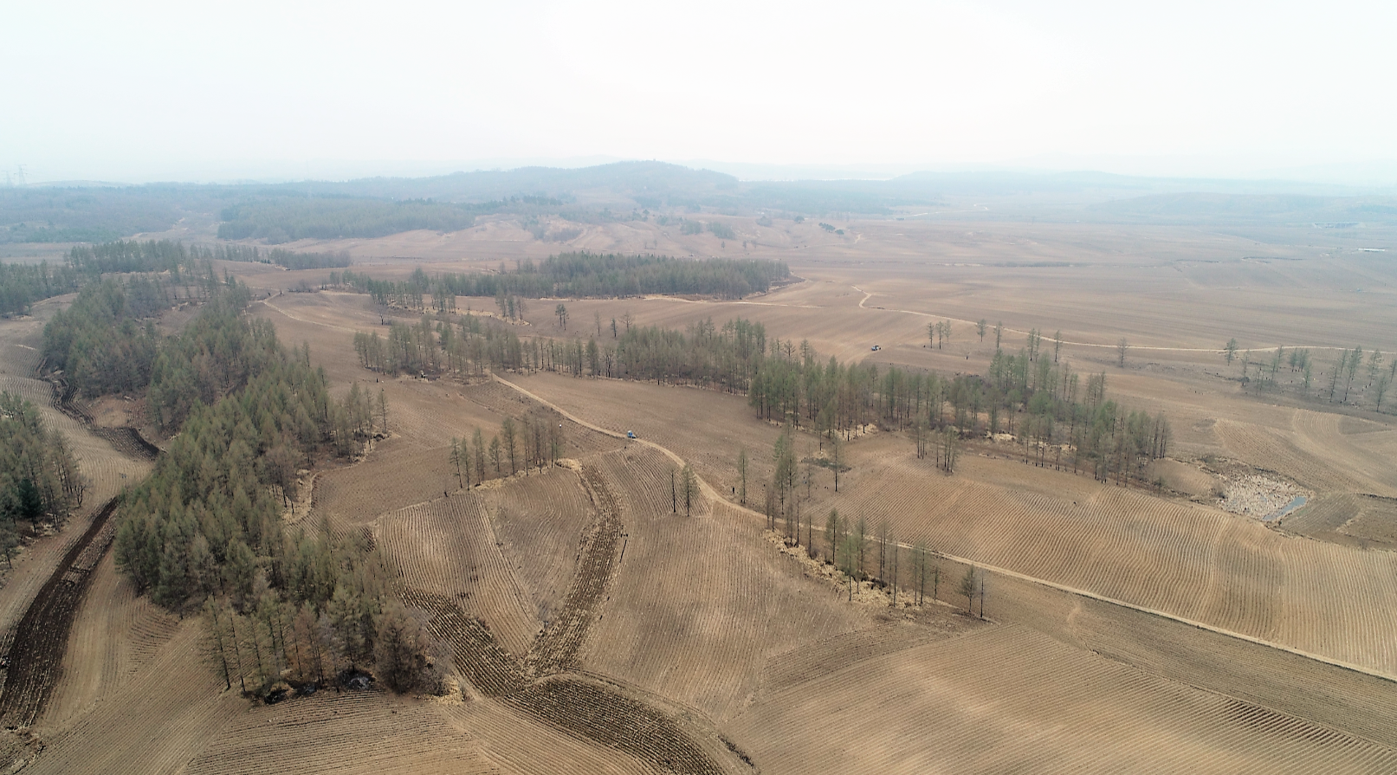
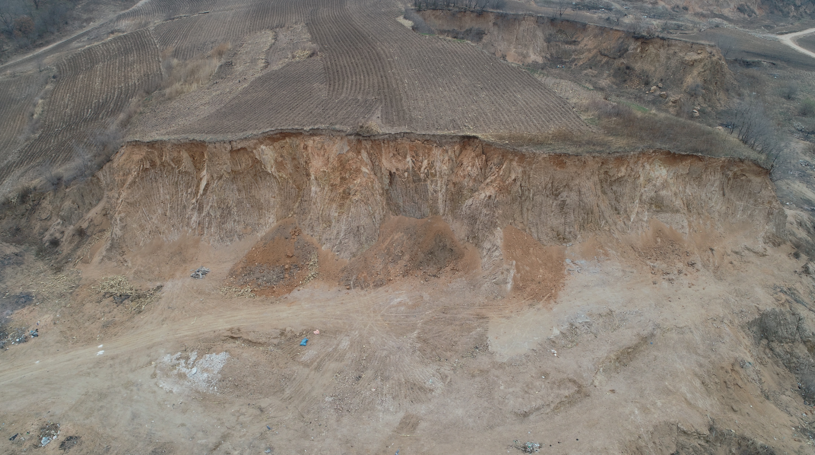
长春选址区无人机影像（营城子地区）
长春选址区地理景观（营城子地区）
长春选址区无人机影像（地局子）
长春选址区无人机影像（地局子）

Slide 20
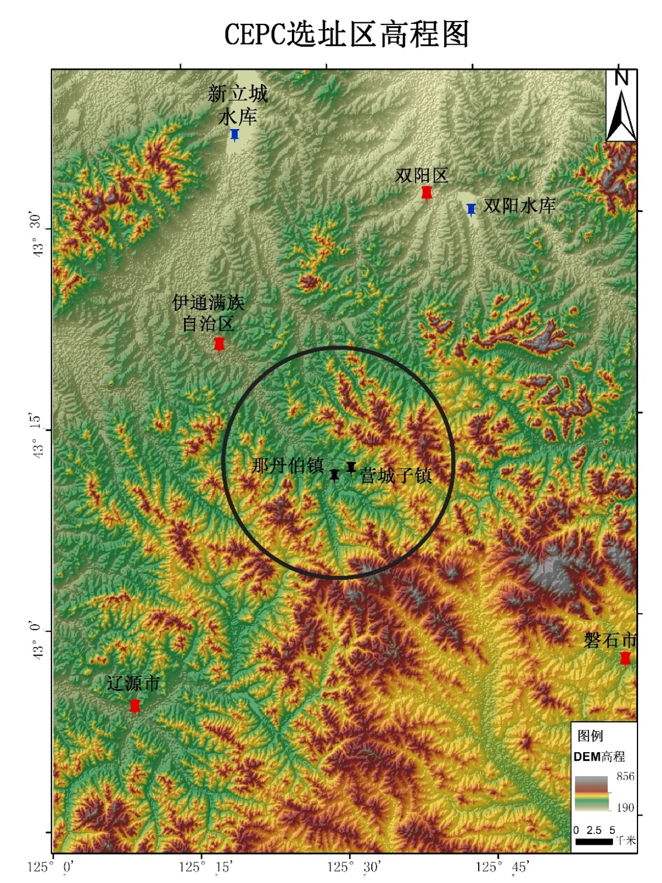
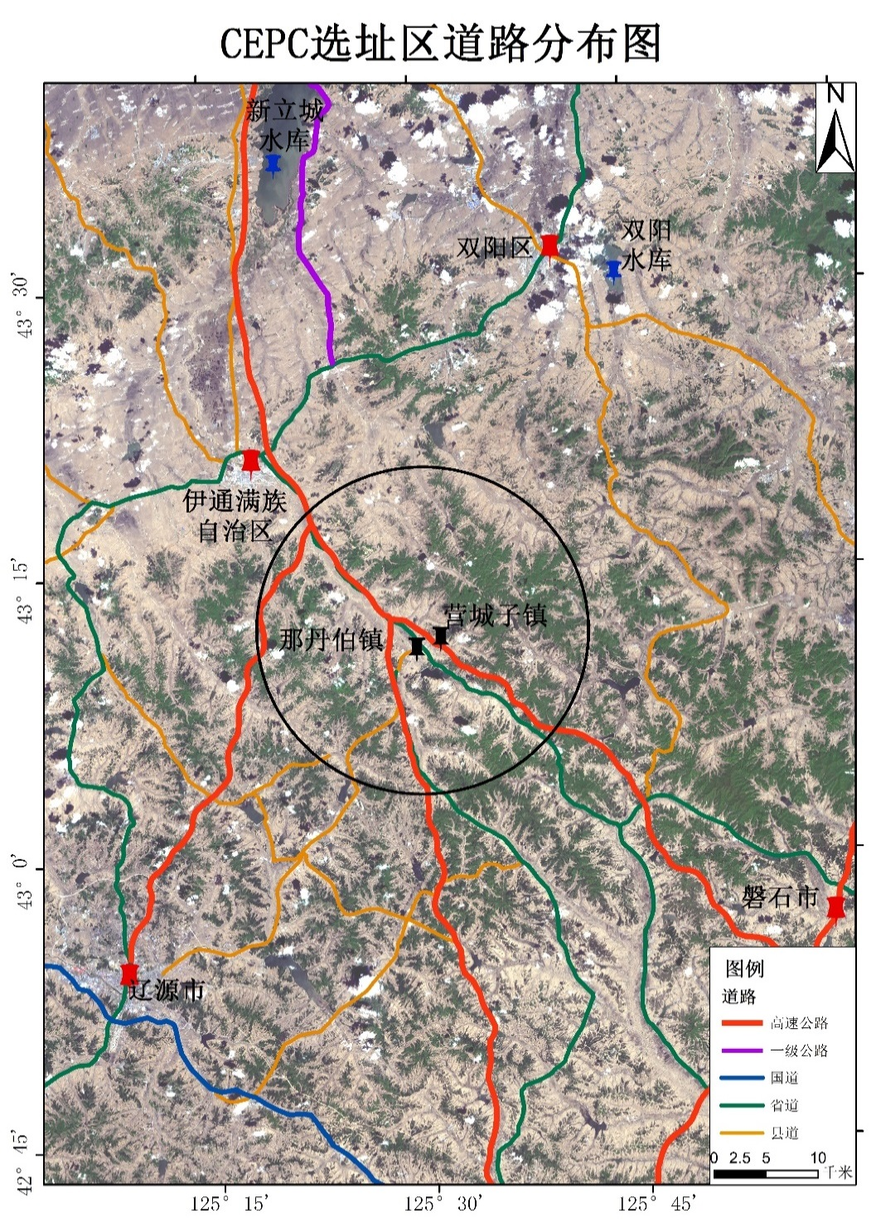

Slide 21
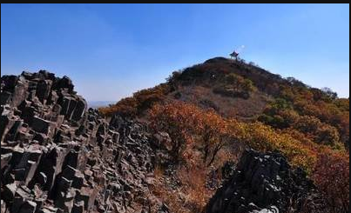
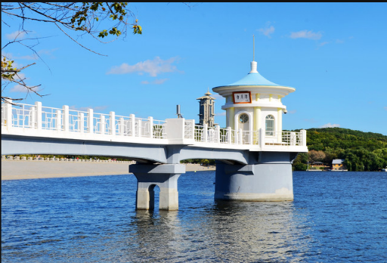
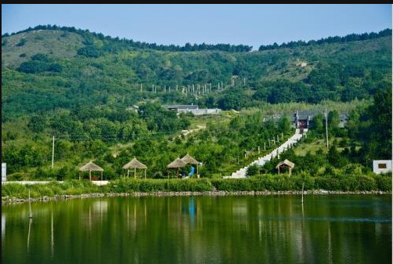
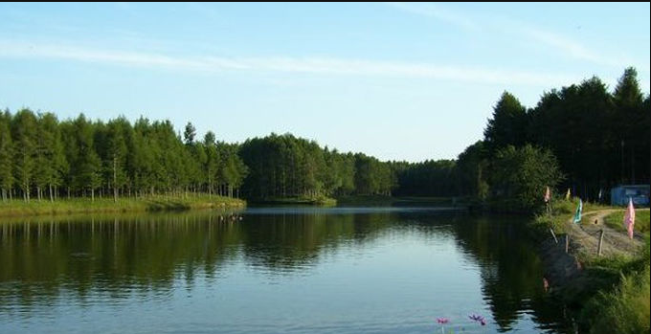
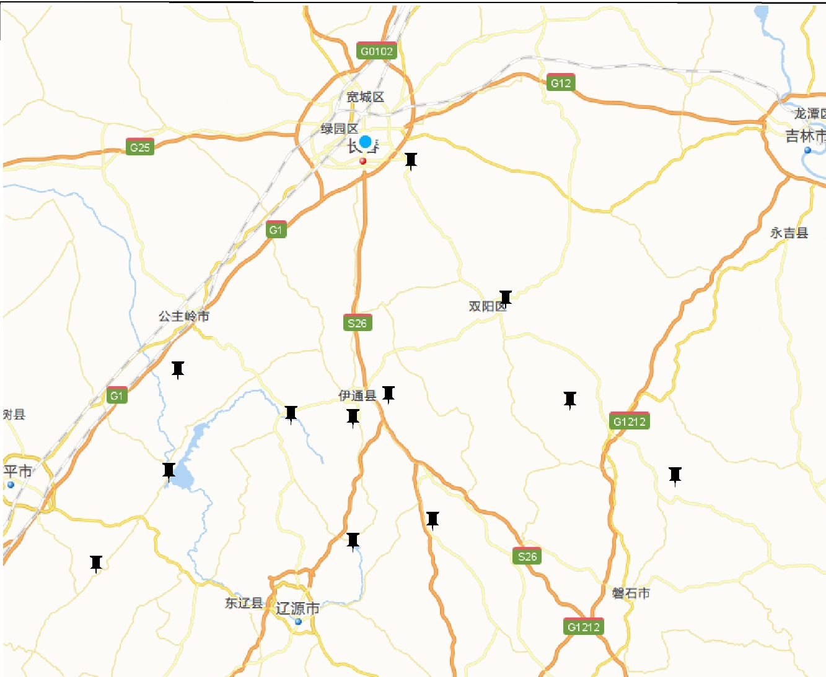
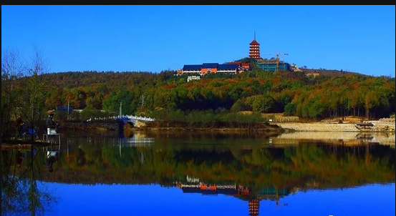
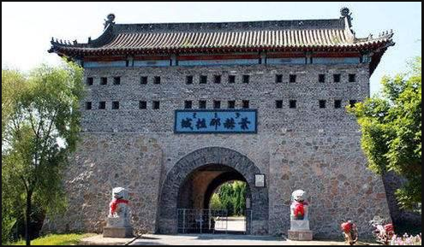
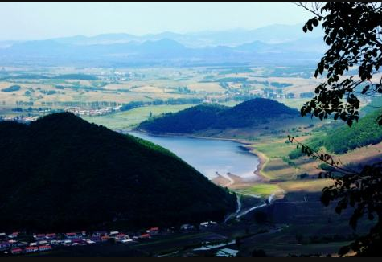
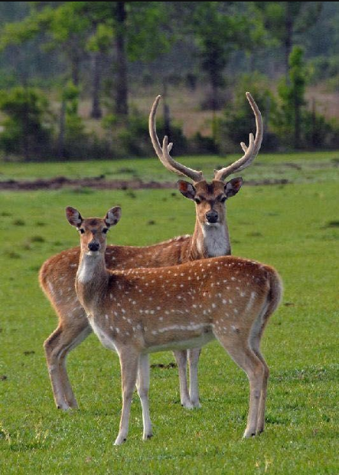
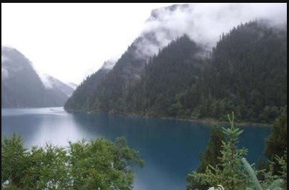
二十家子风景区
大孤山风景区（伊通火山群）
净月潭国家森林公园
双阳水库
二龙湖风景区
牧情谷旅游风景区
叶赫古城旅游区
吊水壶国家森林公园
选址区
选址区
吊水壶公园——神鹿峰
伊通南山旅游风景区
鴜鹭湖生态旅游区
寒葱顶国家森林公园

Slide 22
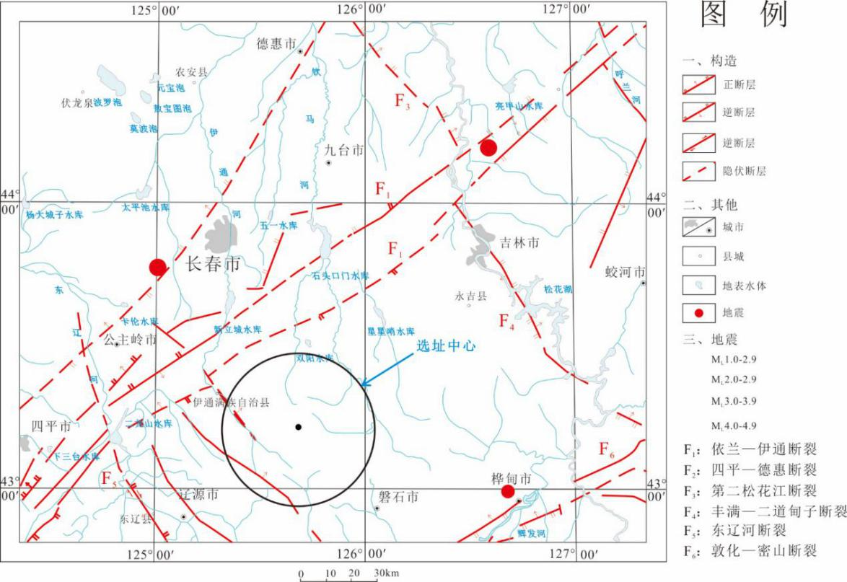
（四）长春选址区具有良好的水文地质条件
根据相邻地区的水文地质资料，选址区花岗岩中发育风化裂隙和构造裂隙，裂隙发育深度一般在15-20米，地下水主要赋存在风化裂隙和构造裂隙中。

Slide 23
三、长春选址区综合地质评价
CEPC选址要求 | 长春选址区具备的条件
CEPC要避开高地震风险的地区，选址区要满足一定的地壳稳定性。 | 处于地壳稳定区，地震活动很弱，是一个典型的“安全岛”。
CEPC要建在地下50～100米深处，选址区的岩土构造及岩性情况也要良好。 | 为大面积花岗岩分布区，岩土构造和岩性情况很好。选址区的邻近区域也为花岗岩分布区，选址位置具有较好可调整性。
气候条件要相对稳定，才能满足实验对空气洁净度和温湿度的要求。 | 气候条件基本稳定。
考虑隧道的大跨度和埋深，选址地区最好还能相对平坦，没有较深的沟壑和地下暗河 | 地势平坦，无深沟和暗河。

Slide 24
长春选址区不但具有优良的地质条件，在社会经济、人文地理方面的还具有四大优势条件。
优势1：长春市经济发展良好，为支持项目的建设奠定坚实基础。
优势2：长春市以科技文化著称，科技力量雄厚，吉林大学学科齐全可以为CEPC项目的建设、运行和科学研究提供人才和技术的支持。
优势3：选址区处于农村地区，主要为耕地和林地区、人口密度很小，有利于项目的建设施工，有利于降低建设成本。
优势4：选址区四季分明，自然风光优美，空气清洁，附近有国家吊水湖森林公园、二龙湖风景区、鴜鹭湖湿地公园。

Slide 25
谢谢您的聆听！

